Slide 1
Künstliche Intelligenz und Fake News – Führt uns das Netz an der Nase herum?
Fokus: Deepfake – echt oder nicht?

Slide 2
Entstehung von Deepfakes
Technik
Inhalts-verzeichnis
03
Problematik
04
Lösungsansätze
01
Künstliche Intelligenz
Fake News
Deepfakes
02
Deepfakes oder Cheapfakes
Erstellung von Deepfakes
Deepfake-Kampagnen
Politik
Kriminelle Handlungen
Technik
Initiativen
IT-Forensik

Slide 3
01
Entstehung von Deepfakes

Slide 4
Künstliche Intelligenz
Deeplearning
Machine Learning
Künstliche Intelligenz

Slide 5
Fake News
News
Nachrichten
Informationen
Fake
Fälschung
Manipulation

Slide 6
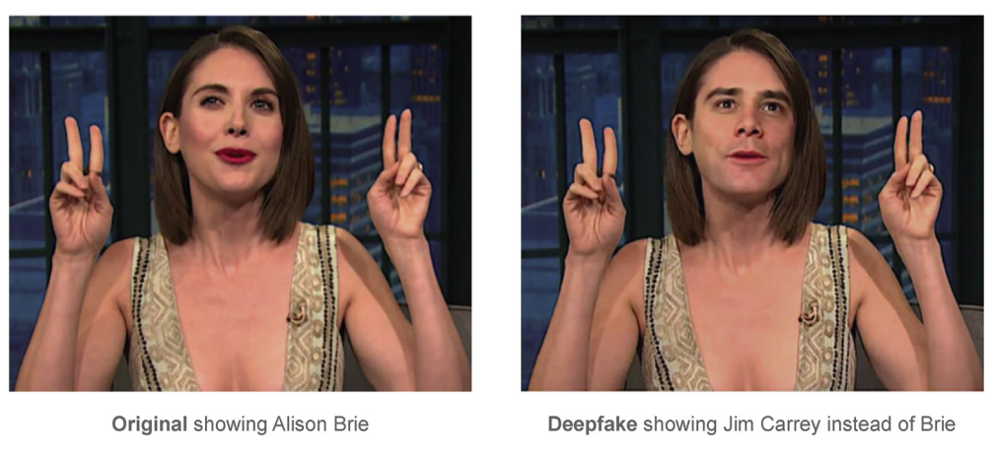
Deepfakes Foto-Deepfake

Slide 7

Deepfakes Video-Deepfake und Audio-Deepfake

Slide 8
02
Technik

Slide 9
Deepfakes oder Cheapfakes
komplizierte Technik (KI)
Face-Swapping
Body-puberty
Lip Syncing
einfache Technik
Zeitlupe
Zeitraffer
Schnitt
falscher Kontext
Deepfakes
Cheapfakes

Slide 10





Erstellung von Deepfakes
Neuronale Netzwerke
Traingsdaten
Verbindungen zwischen Neuronen werden gestärk oder geschwächt
Netzwerk wird “tiefer”
Deeplearning
Generative Adversarial Networks
Voraussagungen

Slide 11
03
Problematik

Slide 12
DEEPFAKE-KAMPAGNEN
Diskreditierung von Personen
Glaubwürdigkeit von Nachrichten
Problematik
Politik
Kriminelle Handlungen
Allgemeine Desinformation
Deepfake-Kampagne gegen politische Gegner
Pornografie
finanzieller Betrug

Slide 13
04
Lösungsansätze

Slide 14
Lösungen
Technik
Initiativen
IT-Forensik
new clients last semester
ongoing projects

Slide 15
Fazit

Slide 16

Fazit
Große Herausforderung für die Zukunft
Problematik wird sich noch verschlimmern
Lösungsansätze müssen stärker verfolgt werden

Slide 17
THANKS

Slide 18
THANKS

Slide 19
SECTOR NEWS
VENUS
MARS
SATURN
Despite being red, Mars is a cold place, not hot. It’s full of iron oxide dust, which gives the planet its reddish cast
Venus has a beautiful name and is the second planet from the Sun. It’s terribly hot, even hotter than the other planets
Yes, this is the ringed one. It’s a gas giant, composed mostly of hydrogen and helium. It’s named after the Roman god

Slide 20
THIS IS A TABLE
 | ISSUE 1 | ISSUE 2 | ISSUE 3 | ISSUE 4
VENUS | 12 | 32 | 23 | 45
MERCURY | 67 | 23 | 45 | 65
MARS | 67 | 49 | 78 | 34

Slide 21
04
WELCOME!
You can enter here the subtitle if you need it

Slide 22




WELCOME!
MARY RUIZ
JOHN SMITH
JONATHAN DOE
MINA HAWKINS
Neptune is the farthest planet from the Sun and the fourth-largest
Despite being red, Mars is a cold place, not hot. It’s full of iron oxide dust
Mercury is the closest planet to the Sun and the smallest one
Venus has a beautiful name and is the second planet from the Sun

Slide 23
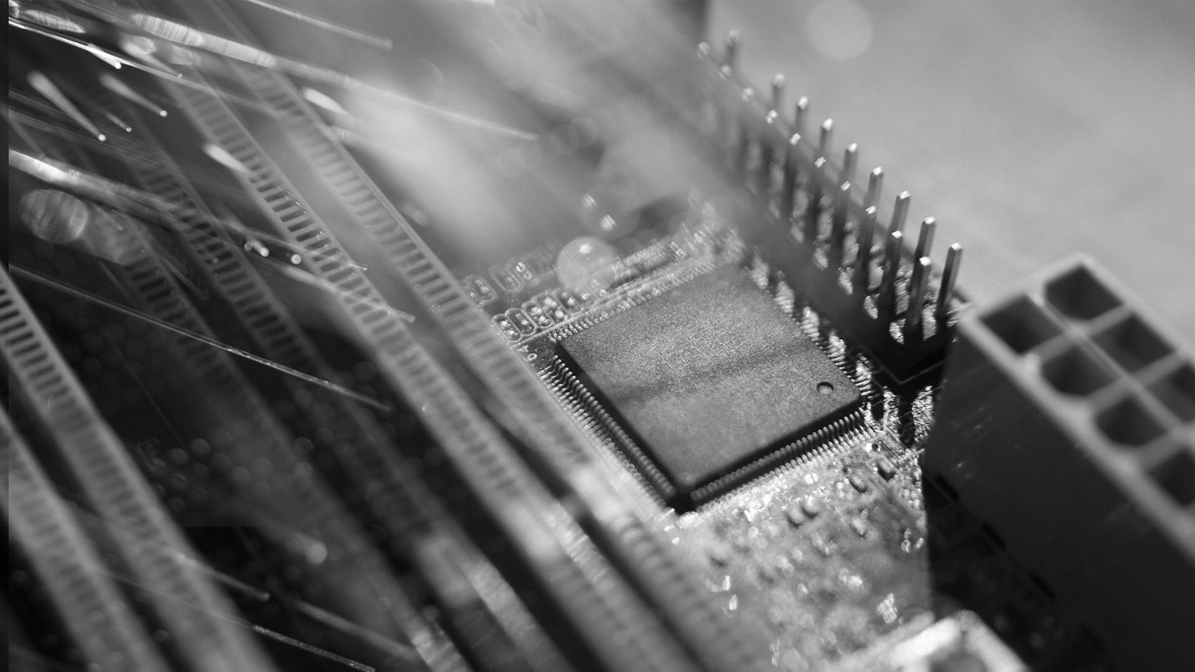
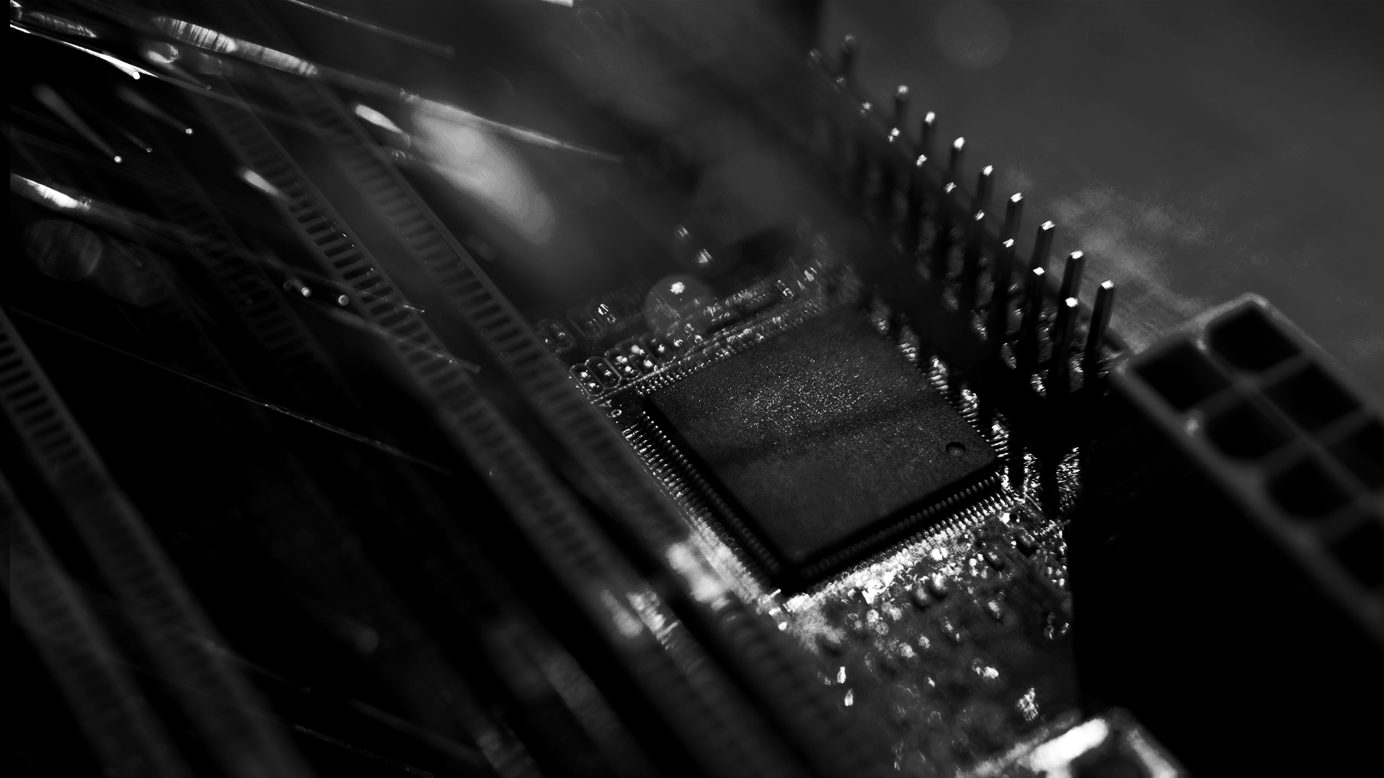
AWESOME WORDS

